Slide 1
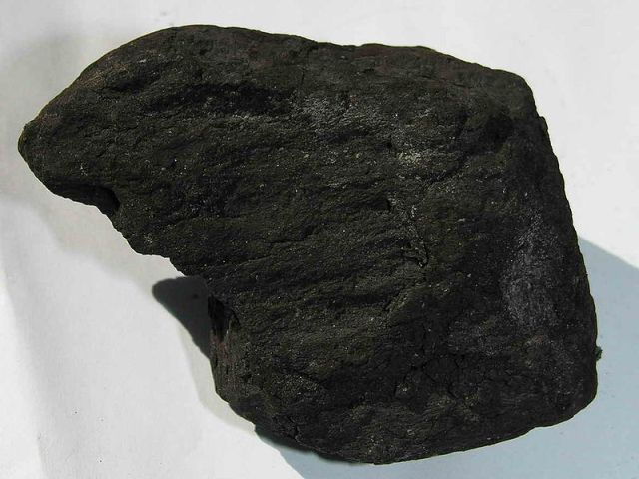
Чёрное золото Кузбасса
Внеклассное занятие
по окружающему миру
3 класс, Пышнова А.В.
Учитель высшей категории
МАОУ «СОШ № 99»,
Г. Новокузнецк

Slide 2
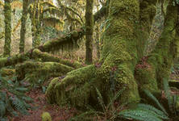
Откуда взялся уголь

Slide 3
Древний лес

Slide 4
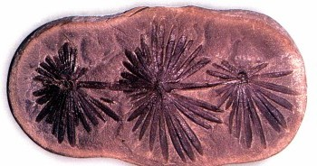
Отпечатки растений на куске угля

Slide 5
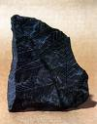
Каменный уголь
Уголь (с греческого «антракос», отсюда и название сорта угля – антрацит) образовался из отмерших древних растений, накопившихся в торфяных болотах. Со временем под давлением слоев песка, ила торф превращается сначала в бурый уголь, затем в каменный, а затем в антрацит и графит.

Slide 6
Основные залежи угля находятся в Сибири. Добывают уголь двумя способами: в карьерах (открытым способом) и в шахтах (закрытый способ). Так как уголь в основном находится глубоко под землей, второй способ более распространен.
В старину уголь добывали киркой и лопатой. Сейчас специальные отбойные молотки и комбайны дробят пласты угля.
Если пласт тонкий, то его «режут» шнеком. На открытых месторождениях огромные шагающие экскаваторы сначала срезают верхние породы. Затем роторные экскаваторы дробят уголь и
грузят его в мощные 100-тонные самосвалы

Slide 7
Шагающий экскаватор

Slide 8
Роторный экскаватор

Slide 9
Доля угольных бассейнов в добыче угля в России

Slide 10
ТЭК КУзбасса

Slide 11
Крупнейшие производители угля в России
Кузбассразрезуголь — 39,3 млн тонн. Южкузбассуголь — 18,1 млн тонн.
Южный Кузбасс — 15,6 млн тонн.

Slide 12
Крупнейшие угольные компании России
ПКФ СеверСталь
СУЭК
Кузбассразрезуголь
Распадская
Угольная компания «Заречная»
СИБПЛАЗ
Мечел
Сибуглемет
Евраз

Slide 14
В старину уголь добывали вручную

Slide 15
Первые вагонетки

Slide 16
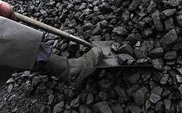

Slide 17
Первые машины для добычи угля 1820 год

Slide 18
Добыча угля открытым способом (разрез)

Slide 19
Современная техника помогает человеку

Slide 20
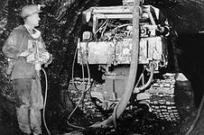
Добыча угля в шахте

Slide 21
Угольный комбайн

Slide 22
Шахтеры за работой:

Slide 23
Так уголь перевозят

Slide 25
Транспортер

Slide 26
Ими гордится Кузбасс!

Slide 31
Память о погибших шахтерах
15200 шахтеров погибло на шахтах Кузбасса с 1920 года

Slide 32
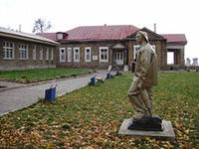
Музей на красной горке

Slide 33
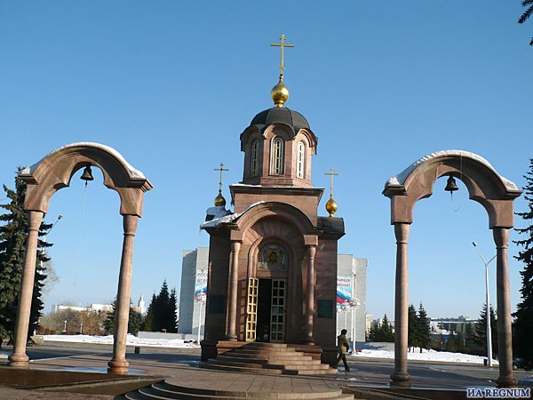

Slide 34
В память о погибших шахтерах

Slide 35
Минута Молчания!

Slide 36
Свойства каменного угля
№ п\п | Свойство | наличие
1 | Цвет | Черный
2 | Запах | Отсутствует
3 | Прочность | Слоистый, при ударе хрупкий
4 | Плотность | Тонет в воде
5 | Другие свойства | Содержит какие-то газы, которые пузырьками выходят в воде
6 | Полезные свойства | Горит при высоких температурах

Slide 37
Использование угля
70% угля сжигают в качестве топлива. Производят из угля пластмассы, смазочные и другие вещества.
Древесный уголь хорошо поглощает вредные вещества. Его используют даже для очистки крови. Сажу (продукт горения угля) используют для изготовления резины, типографских красок, туши. Бурый уголь – прекрасное удобрение.

Slide 39
Используемые материалы :
www.prislovari.yandex.ru/dict/bse/article/00060/79000.htm · 14 КБ
slovari.yandex.ru/dict/bse/article/00060/79000.htm · 14 КБ
www.glossary.ru/cgi-bin/gl_sch2.cgi?R0pPurlntuxy; · 26 КБ

Slide 40
Спасибо за внимание!!!

